Slide 1





MedMissionary.com
SEMANA 1
AVALIAÇÃO DO ESTILO DE VIDA
Um modelo de amostra que você pode usar para avaliar o estilo de vida do seu cliente.

Slide 2

Avaliação de estilo de vida
Data
Estado Civil
Profissão
Nome
Endereço
Nome do contato da fusão
Número de telefone
Telefone
Endereço de e-mail
Sexo
Data de nascimento
© 2025 Med Missionary. All Rights Reserved

Slide 3





Atualmente vendo que tipo de médico
Médico
Medicina Funcional
Quiroprático
Nenhuma das opções acima
Medicina Integrativa
Médico Naturopata
Outro
© 2025 Med Missionary. All Rights Reserved

Slide 4

Laboratórios
  Painel Metabólico Completo (CMP)
  Hemograma Completo (Hemograma Completo)
  Proteína C-Reativa (PCR)
  Velocidade de Sedimentação de Eritrócitos (VHS)
  Anticorpos Antinucleares (ANA)
  Vitamina D
  B12
  TSH,
  Testes de Triiodotironina (T3), Tiroxina (T4)
  Artrite Reumatoide
  Painéis Lipídicos
© 2025 Med Missionary. All Rights Reserved

Slide 5



Lista Médica
Pressão arterial
Pulso/Frequência Cardíaca
Peso e peso ideal
Altura
© 2025 Med Missionary. All Rights Reserved

Slide 6

Lista Médica
Listar todas as prescrições
Liste todos os suplementos de ervas que você está tomando
Liste todos os suplementos vitamínicos ou minerais que você está tomando
Liste todos os probióticos que você está tomando
Liste todos os óleos essenciais que você está tomando
Liste todos os diagnósticos médicos que você tem
© 2025 Med Missionary. All Rights Reserved

Slide 7

Lista Médica
Numere todas as sensibilidades alimentares que você conhece e que o afetam
Tem histórico de tireoidite? Tipo? Há quanto tempo?
História da artrite reumatoide? Há quanto tempo? Localização?
Liste todas as cirurgias que você realizou
© 2025 Med Missionary. All Rights Reserved

Slide 8


Sintomas
Sistema Nervoso e Endócrino*
Tontura
Dormência
Formigar
Enxaqueca
Desequilíbrio
Histórico de hipotireoidismo*
© 2025 Med Missionary. All Rights Reserved

Slide 9
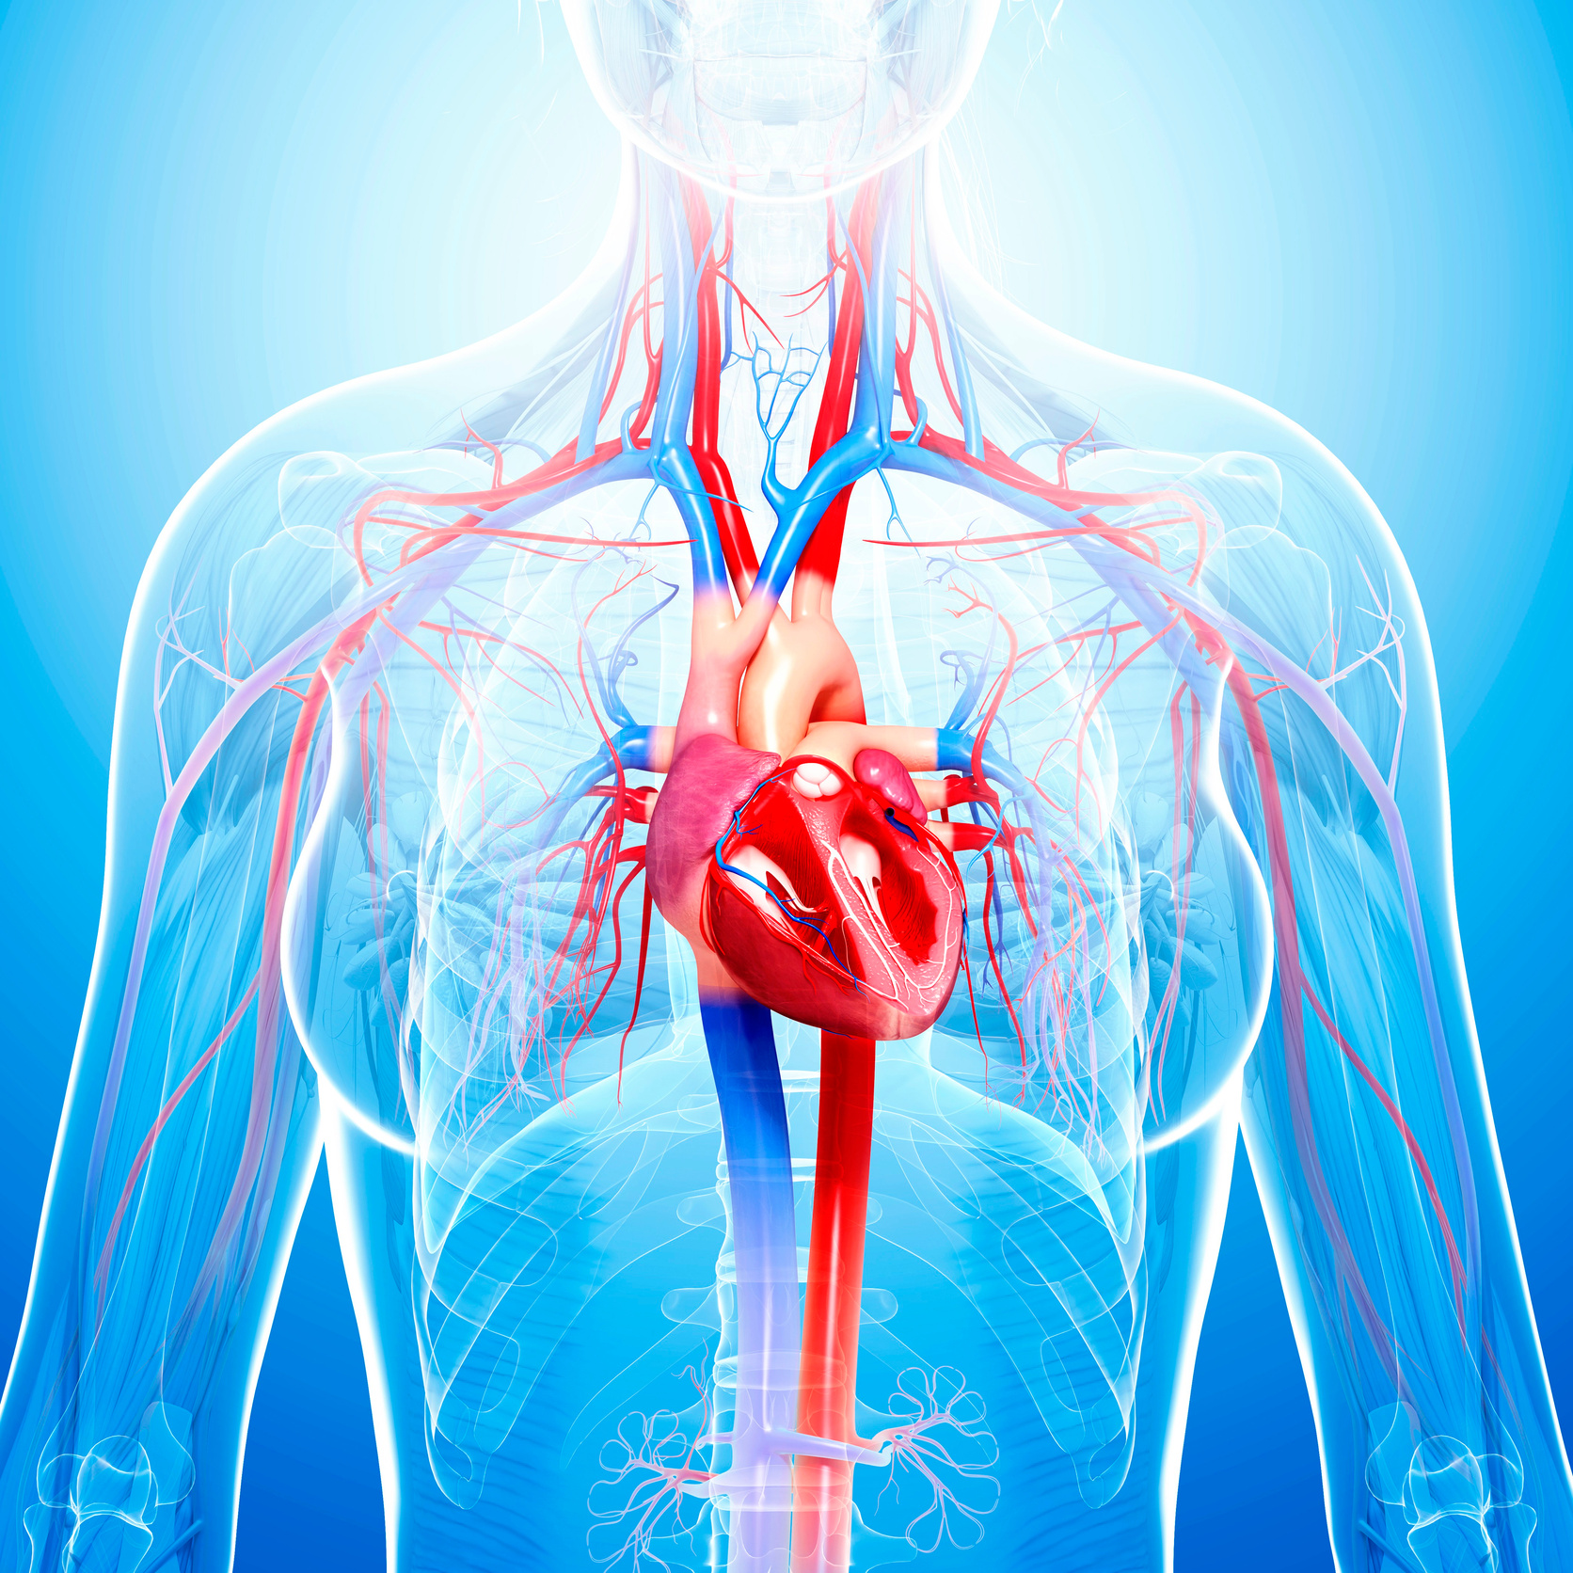
Sintomas
Sistema Cardiovascular e Respiratório*
História da Hipertensão Arterial (PA)
Dor no peito
Palpitações
Inchaço
Tosse crônica
Dificuldade para respirar*
© 2025 Med Missionary. All Rights Reserved

Slide 10
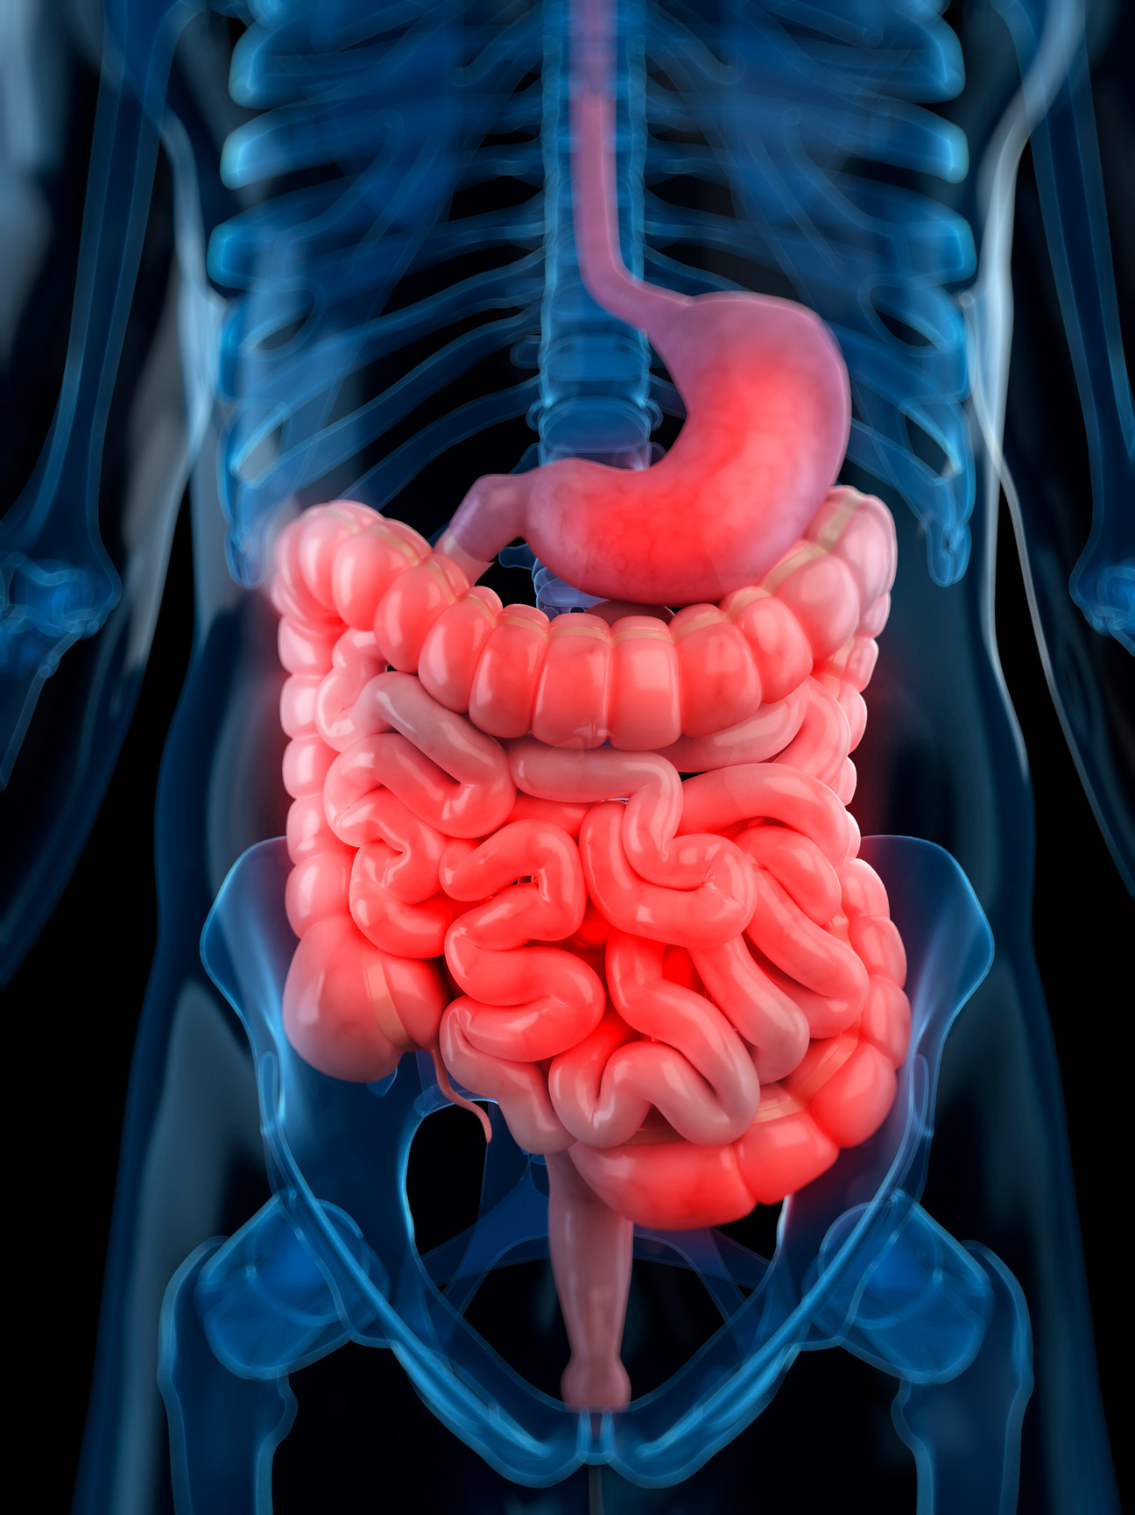
Sintomas
Sistema Digestivo
Acidez
Dor Abdominal
Distensão abdominal
Cólicas abdominais
Diarreia ou constipação
Com que frequência evacua/
defeca?
© 2025 Med Missionary. All Rights Reserved

Slide 11


  Você tem obturações de prata (chumbo) nos dentes?
  Você tem sangramento nas gengivas? Se sim, descreva.
  Liste quaisquer detalhes adicionais sobre esses sintomas que você gostaria de incluir.
© 2025 Med Missionary. All Rights Reserved

Slide 12


Hábitos e Estilo de Vida
Tabaco
Biscoitos salgados/refrigerantes
Álcool
Carnes
Café
Peixe
Chocolate
Salsichas
Açúcar refinado
Ovos
Adoçante Artificial
Queijo
Doces/guloseimas
Leite
Lanche Açucarado
Sorvete
Biscoitos
Margarina
© 2025 Med Missionary. All Rights Reserved

Slide 13

Hábitos e estilo de vida cont.
Manteiga
Sucos verdes
Tipo de sal
Refrigerantes
Produtos Veganos
Glúten
Manteiga Vegana
Aveia
Queijo vegano
Soja
Comida rápida
Milho
Comida Frita
Levedura
Pão Francês
Milho
Suco de frutas
© 2025 Med Missionary. All Rights Reserved

Slide 14

Dieta Atual
  Descrição do Café da Manhã
  Descrição do Almoço
  Descrição do Jantar
  Descrição dos Lanches
  Qual é a sua maior refeição do dia?
  Você bebe líquidos durante as refeições?
  A que horas você come antes de dormir?
© 2025 Med Missionary. All Rights Reserved

Slide 15



Perigos potenciais
Selecione todos os perigos potenciais aos quais você pode ter estado ou está exposto e forneça detalhes adicionais para cada um.
  Produtos químicos perigosos
  Ar poluído
  Água contaminada
  Radiação
  Marca do Shampoo
  Marca de pasta de dente
  Marca de sabonete
pessoal
limpeza
desperdício
© 2025 Med Missionary. All Rights Reserved

Slide 16

Sono e Sol
Quando você vai dormir e quando você acorda?
Com que frequência você acorda durante a noite?
Com que frequência você acorda durante a noite?
Você tem histórico de apneia do sono?
Você tira sonecas?
Você tem dias de folga?
Você toma sol? Por quanto tempo?
Usa Protetor solar?
© 2025 Med Missionary. All Rights Reserved

Slide 17

Exercício, Água e Ar
Quantas vezes por semana você se exercita?
Quanto tempo por sessão?
Describe seu programa de exercícios
Quanta água você bebe por dia?
Que tipo de água você bebe?
Você permite que o ar fresco entre em sua casa durante todo o ano?
© 2025 Med Missionary. All Rights Reserved

Slide 18

Saúde Emocional
Como você avalia seu estresse?
Você sofre de depressão?
Você tem muitos medos?
Você sente que não consegue controlar suas emoções?
Você está sentindo algum sintoma de luto?
Você está infeliz com sua vida?
© 2025 Med Missionary. All Rights Reserved

Slide 19

Perguntas Finais
  Você frequenta a igreja ou interage com pessoas que compartilham as mesmas crenças?
  Você acredita que Deus pode te curar?
  Quais são seus objetivos?
  Qual é o propósito da sua vida?
  O que te motiva a fazer essas mudanças? Família? Filhos?
© 2025 Med Missionary. All Rights Reserved

Slide 20

MedMissionary.com
OBRIGADO!

